Slide 1

Region growing
Dorian SALMI
Mehdi GUITTARD

Slide 2
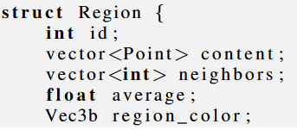
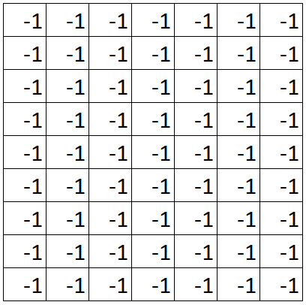
Structures
Structure modélisant une région
Tableau 2D de couleurs (à la taille de l’image)

Slide 3
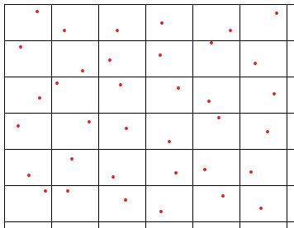
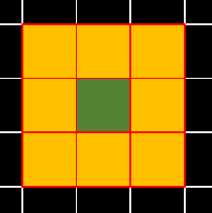
Seeds et parallèlisation
Placement des graines
Croissance des graines
Utilisation de threads
Si l’image n’est pas entièrement couverte
Ajout de nouvelles graines

Slide 4

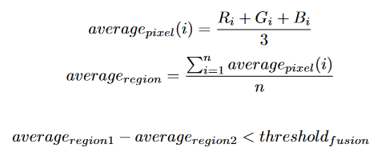
Critères d’inclusion et de fusion
Deux thresholds différents
Croissances des régions
Pixel à pixel
Fusion des régions
Moyenne sur les régions

Slide 5
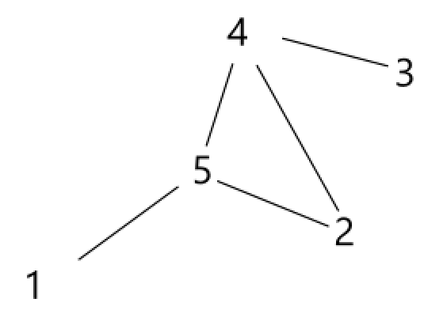
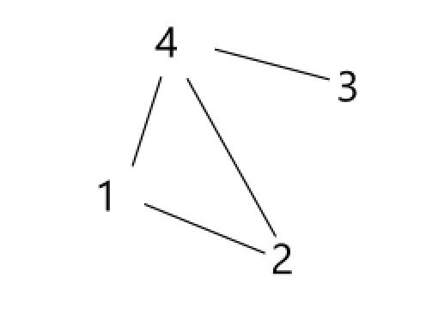
Algorithme de fusion
Graphe d’adjacence
Méthode de fusion
Concaténation de listes
Parcours en profondeur
Moindre coût : fusionner des régions aussi grandes que possible

Slide 6
Démonstration

Slide 7
Merci de votre attention

